Slide 1
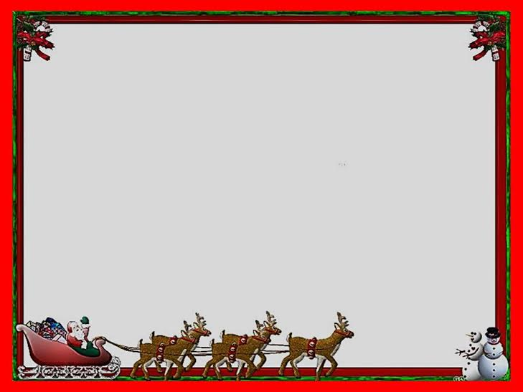
Escrevendo a vida
Luisa Zacarias
Divulgação
Luisa Zacarias Slides
www.sergrasan.com.br

Slide 2

Assim vou escrevendo a vida
com sentido e humor...

Slide 3

Quantas vezes ela é vivida
com choro, lágrimas, de dor!

Slide 4

O tempo vai passando e eu
por aqui vou andando

Slide 5
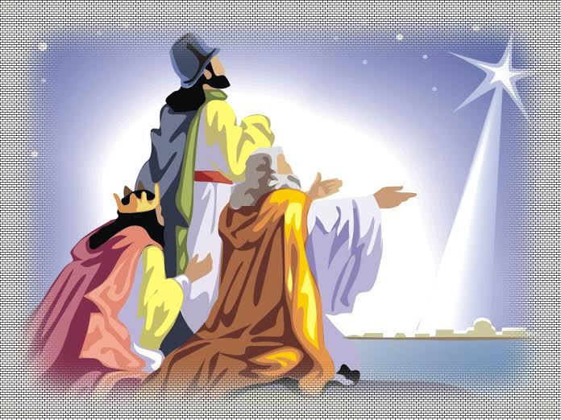
sem rumo sem sorte...
É assim a vida!

Slide 6

Uns têm tanto outros
com tão pouco para sobreviver!

Slide 7

Por vezes sem nada,
somos mais felizes

Slide 8

Do que dinheiro...!
Este estraga famílias,

Slide 9

pois arruínam
o amor que
habita
nos corações!
Luisa Zacarias
Dez- 2018

Slide 10

FELIZ NATAL! Vamos
fazer alguém feliz
neste Natal, doando roupas
ou alimentos
(Norma A S Moraes

Slide 11
Escrevendo a vida
Luisa Zacarias
Formatação do slides
Norma Aparecida Silveira de Moraes
Imagens Google
Musica:
Divulgação
Luisa Zacarias Slides
www.sergrasan.com.br
Boas Festas!

